Slide 1
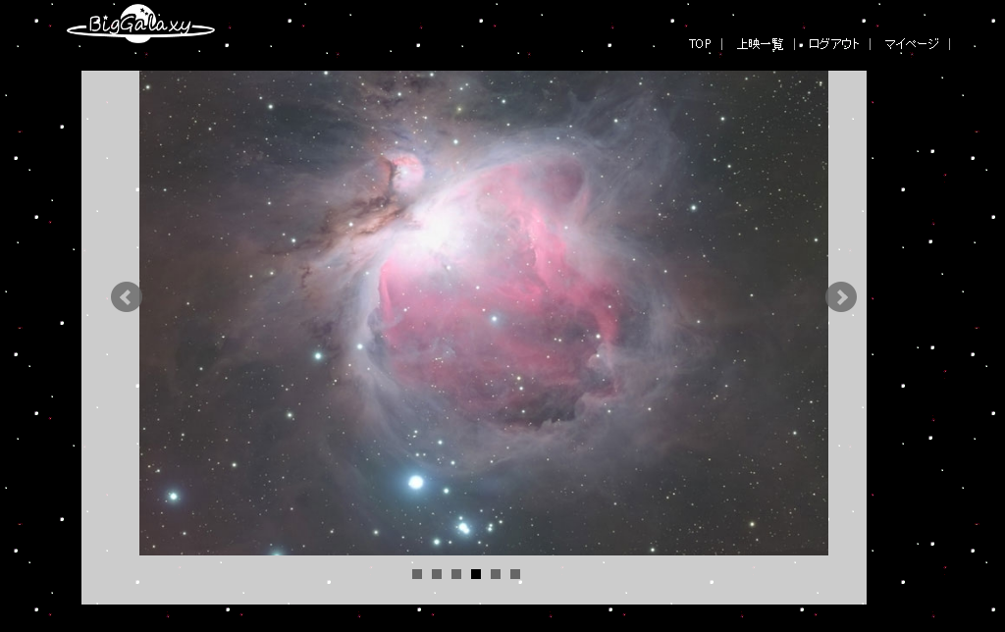
案件番号-014 ログアウトボタン押下時の確認画面の作成。
・現状 ログアウトボタンを押下すると確認画面が出ない。
・対策 ご操作の際に不便な為、モーダルウィンドウを使用して確認画面を作成する。
ログアウトしますか？
ログアウト
モーダルウィンドウを使用して表示する。

